Slide 1

ÔN TẬP
GIỮA HỌC KÌ I
Tiết 5 - 6

Slide 2

Thứ tư ngày 3 tháng 11 năm 2021
Tiếng Việt
Ôn tập giữa học kì 1 (tiết 5, 6)

Slide 3




Yêu cầu cần đạt:
- Củng cố kĩ năng đọc hoạt động đọc đúng các bài đã học, đọc thêm văn bản mới với nhiều lời thoại của các nhân vật.
- Thực hiện được các yêu cầu liên quan đến văn bản đọc.
- Củng cố, phân biệt câu giới thiệu, câu nêu hoạt động, câu nêu đặc điểm.
Notes:
12

Slide 4

TIẾT 5

Slide 5


8. Đóng vai, nói và đáp lời trong các tình huống sau:
a. Nhờ bạn nhặt giúp cái bút bị rơi.
b. Khen bạn viết chữ đẹp.
c. An ủi bạn khi bạn bị ốm nên phải nghỉ học.
d. Chúc mừng sinh nhật bạn.

Slide 6


a. Nhờ bạn nhặt giúp cái bút bị rơi.
Hoa ơi, cậu có thể nhặt cho mình cái bút được không?
Được bạn nhé!
Đợi mình một chút.

Slide 7

b. Khen bạn viết chữ đẹp.
Cảm ơn bạn. Do mình tập viết thường xuyên đấy.
Bạn viết chữ đẹp quá!

Slide 8
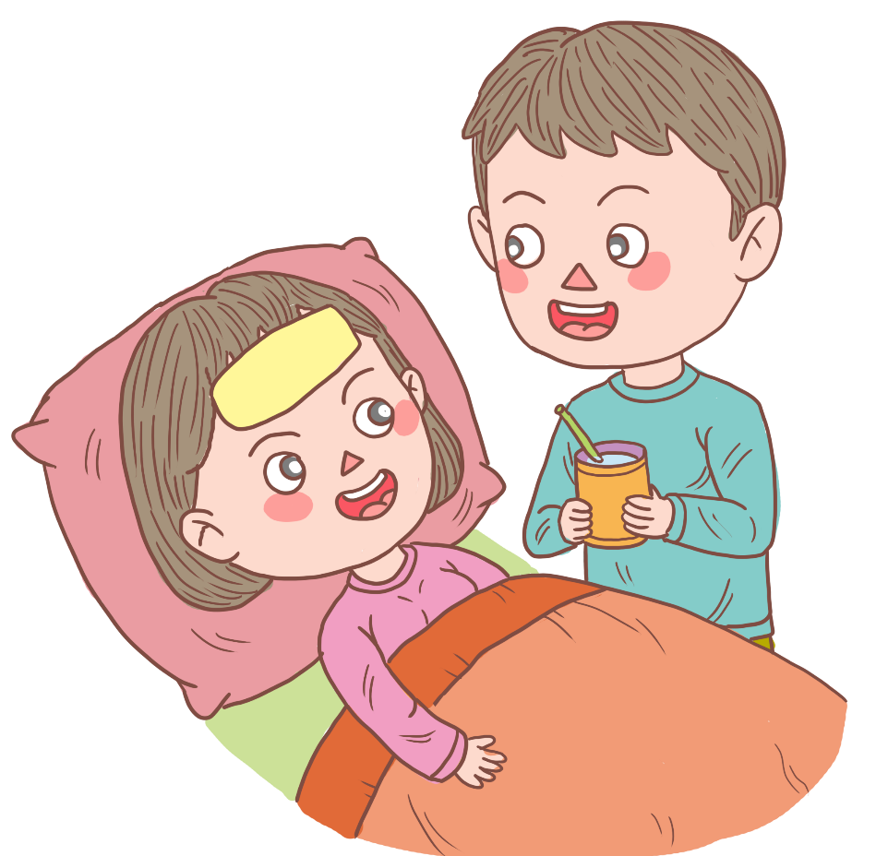
c. An ủi bạn khi bạn bị ốm nên phải nghỉ học.
Mình cảm ơn cậu! Khi nào tớ khỏi, chúng mình lại cùng nhau đi học nhé!
Bạn đừng buồn,
cố gắng nghỉ ngơi thật tốt sẽ nhanh khỏi bệnh.

Slide 9

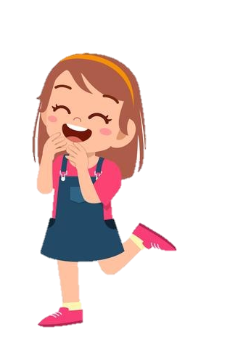
d. Chúc mừng sinh nhật bạn.
Tớ cảm ơn bạn. Món quà đẹp quá!
Chúc bạn sinh nhật vui vẻ.

Slide 10
TIẾT 6

Slide 11

9. Mỗi câu ở cột A thuộc kiểu câu nào ở cột B?
A
B
Bác An là nông dân.
Câu giới thiệu
Bác đang gặt lúa.
Câu nêu hoạt động
Bác rất chăm chỉ và cẩn thận.
Câu nêu đặc điểm

Slide 12
10. Chọn dấu chấm hoặc dấu chấm hỏi thay cho ô vuông.
Ăn gì trước?
Hai anh em vừa ăn bánh quy vừa trò chuyện:
Anh:- Nếu cái bánh này hình chiếc ô tô, em sẽ ăn phần nào trước
Em:- Em sẽ ăn bốn cái bánh xe ạ
Anh:-Tại sao vậy
Em:-Em phải ăn bánh xe trước để cái xe không chạy được nữa
Nếu ăn các bộ phận khác,anh nghĩ cái xe chịu đứng yên cho em ăn nó hay sao
Trung Nguyên sưu tầm
?
.>
?
.>
?

Slide 13

Dặn dò
- Thực hành nói và đáp lời nhờ, khen, an ủi và chúc mừng với người thân, bạn bè,…
- Ôn lại câu giới thiệu, câu nêu hoạt động, câu nêu đặc điểm
- Xem trước bài: Ôn tập tiết 7 - 8

